Slide 1
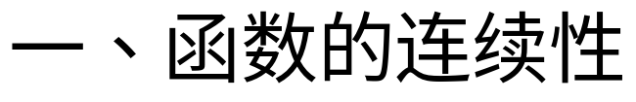
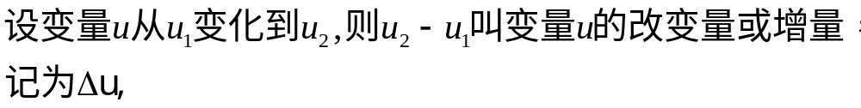


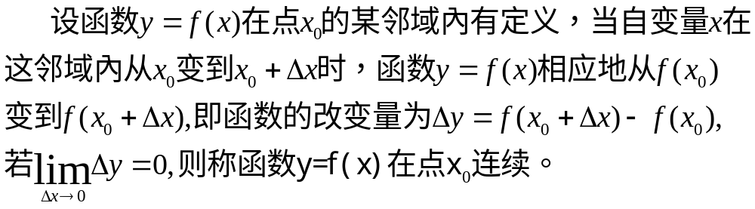

Slide 2
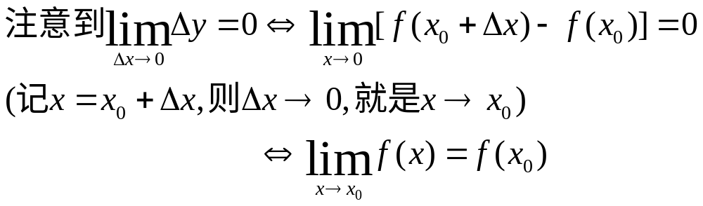

Slide 3


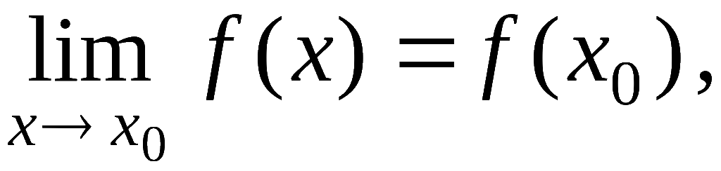




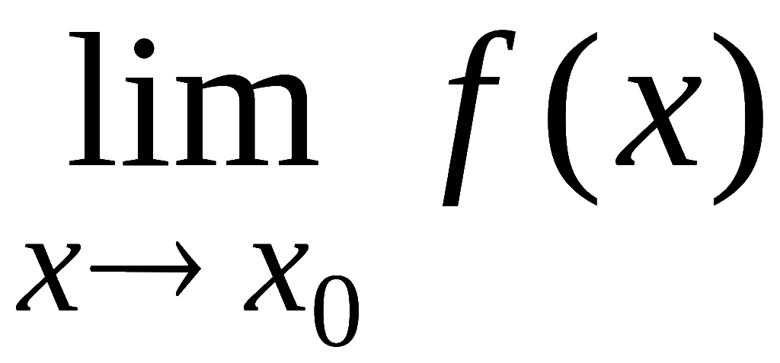







因此，函数在一点连续性定义另一表达
定义:
设函数
在
的某邻域内有定义 ,
且
则称函数
可见 , 函数
在点
连续必须具备下列条件:
(1)
在点
有定义 ,
即
存在 ;
(2) 极限
存在 ;
(3)
机动 目录 上页 下页 返回 结束

Slide 4
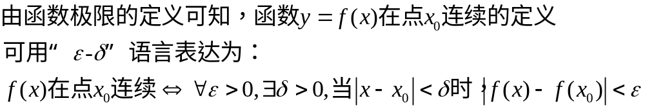
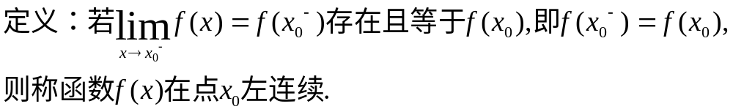

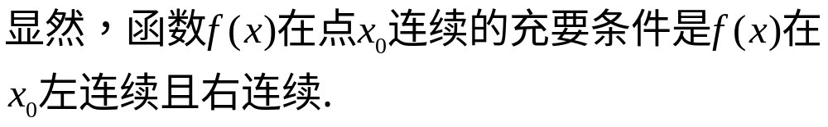

Slide 5
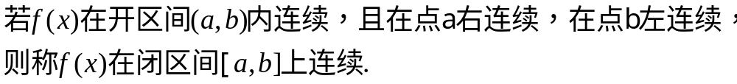
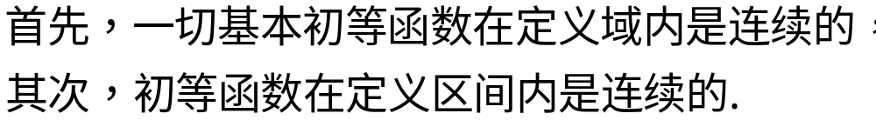
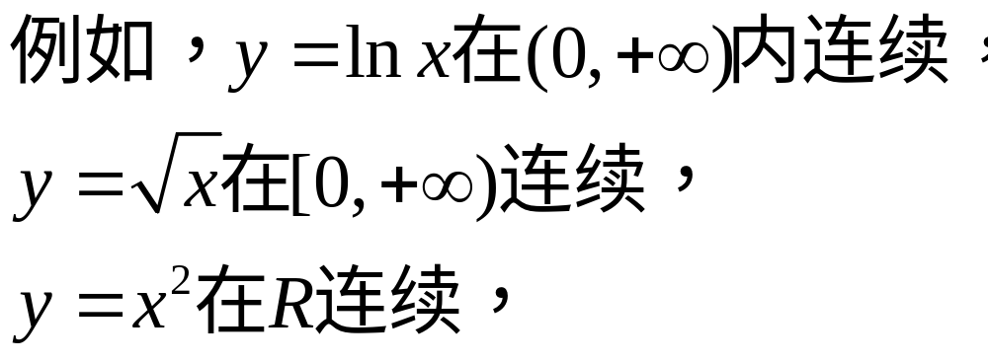
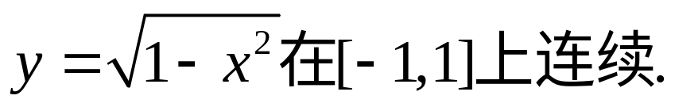

Slide 6
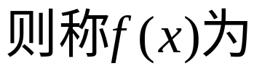
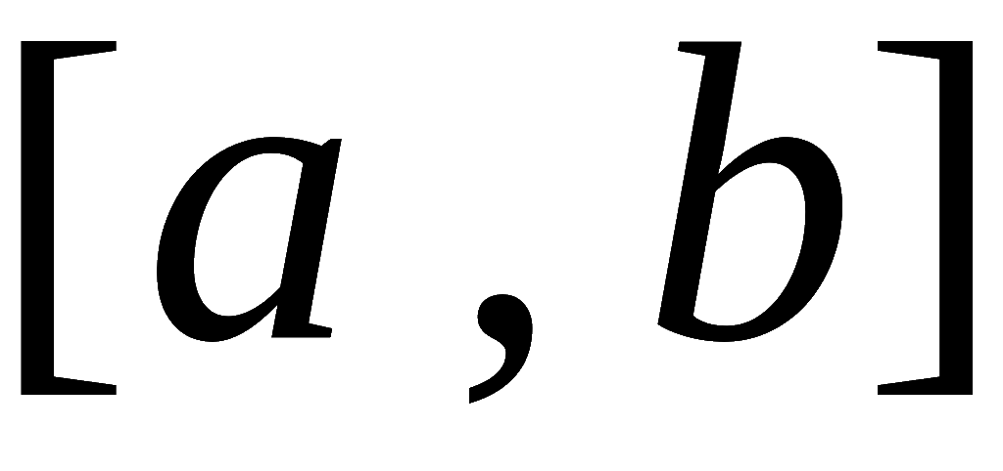

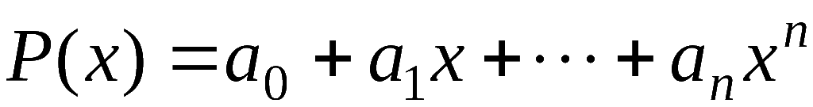

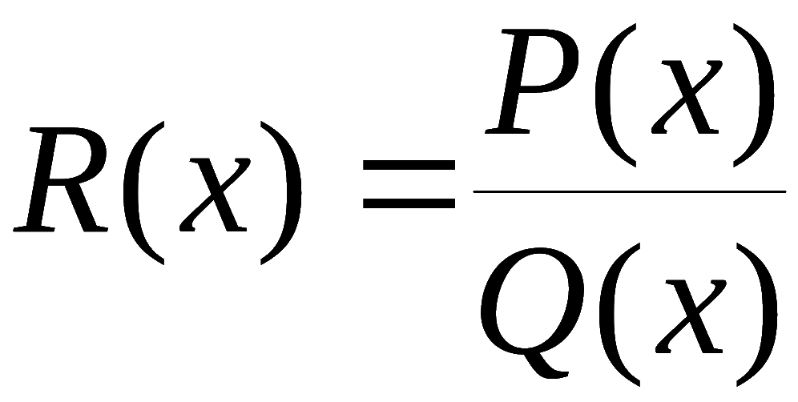

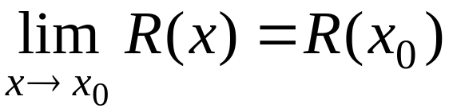
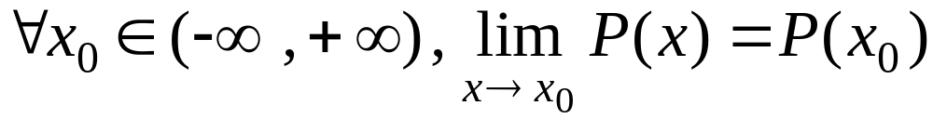
若
在某
区间上
连续 ,
该区间上的连续函数 .
在闭区间
上的连续函数的集合记作
由连续性定义，
( 有理整函数 )
在
上连续 .
又如, 有理分式函数
在其定义域内连续.
只要
都有
continue
机动 目录 上页 下页 返回 结束

Slide 7




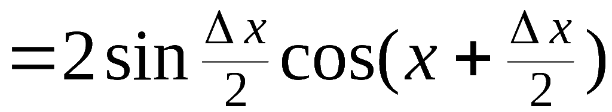
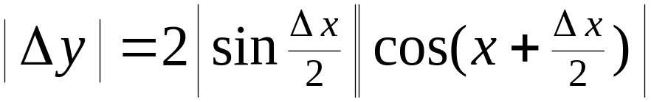
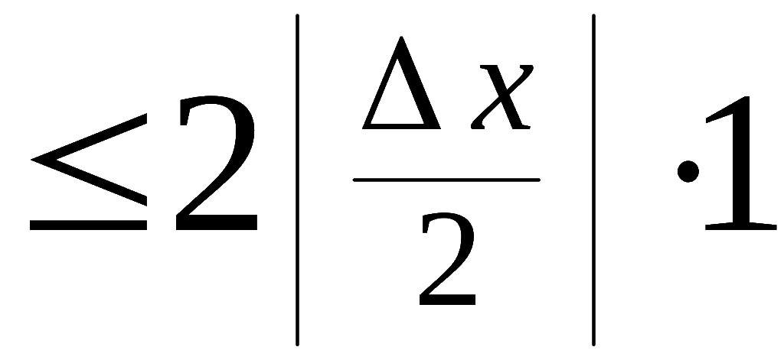



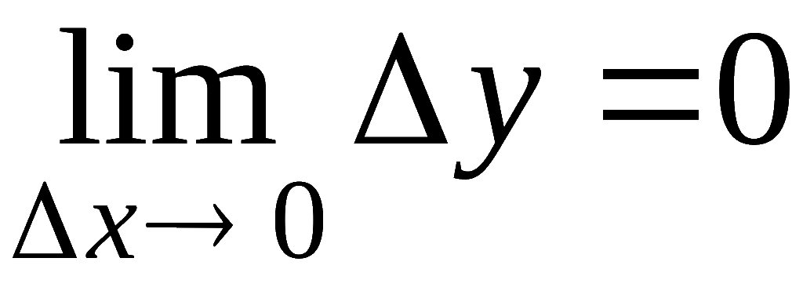
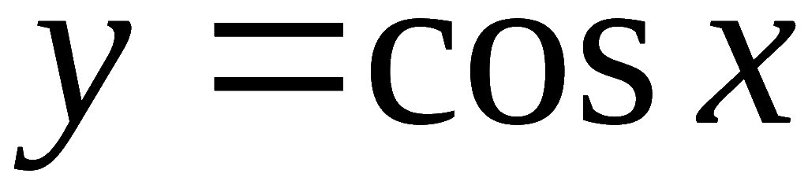
例. 证明函数
在
内连续 .
证:
即
这说明
在
内连续 .
同样可证: 函数
在
内连续 .
机动 目录 上页 下页 返回 结束

Slide 8


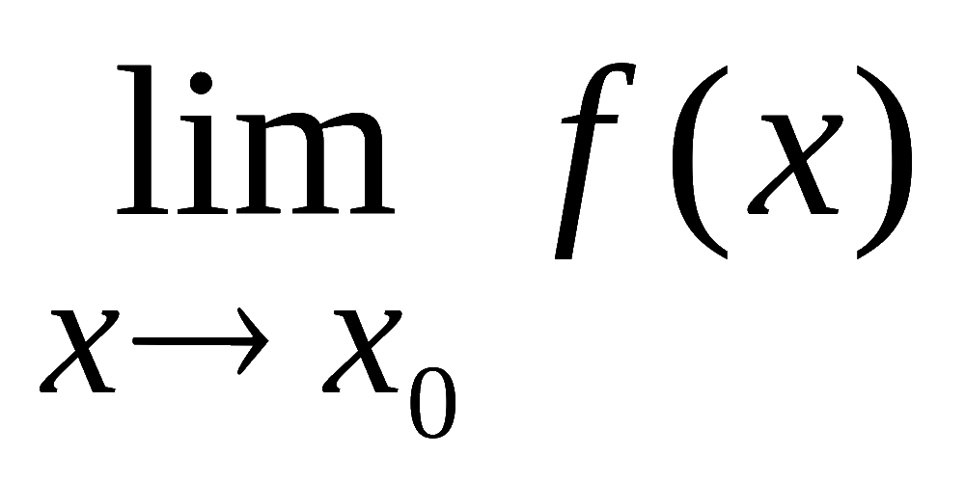
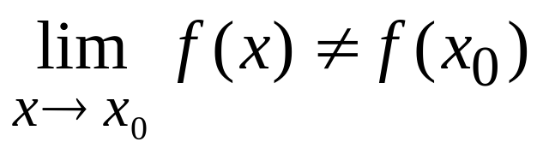
二、 函数的间断点
在点
则下列情形
设
的某去心邻域内有定义 ,
之一函数 f (x) 在点
不连续 :
(1) 函数
在
无定义 ;
(2) 函数
在
虽有定义 , 但
不存在;
(3) 函数
在
虽有定义 , 且
存在 ,
但
这样的点
称为间断点 .
机动 目录 上页 下页 返回 结束

Slide 9
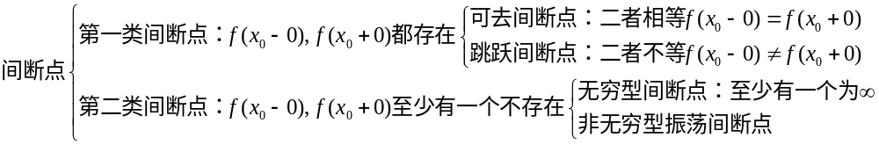
间断点分类概览
分类表

Slide 10
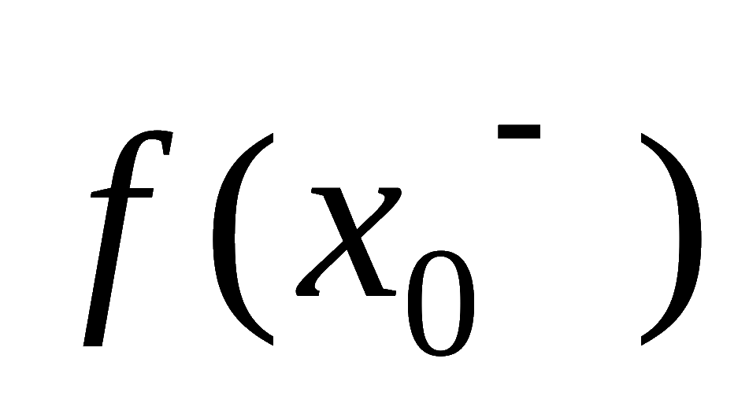
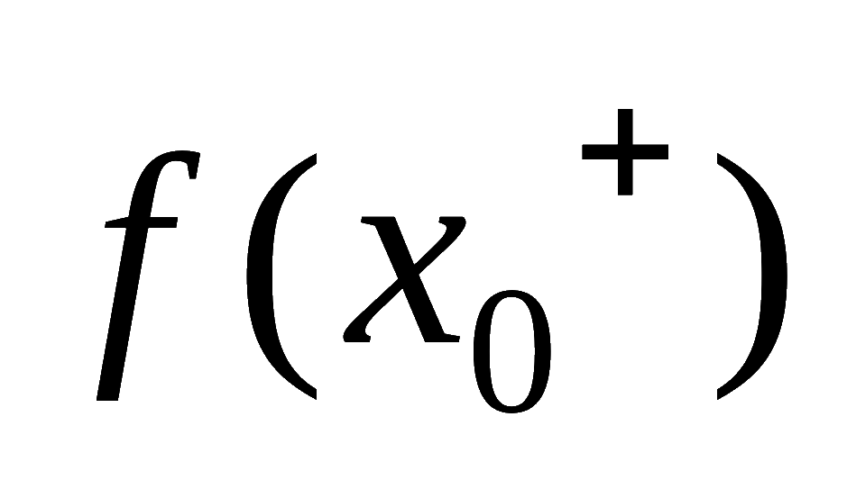
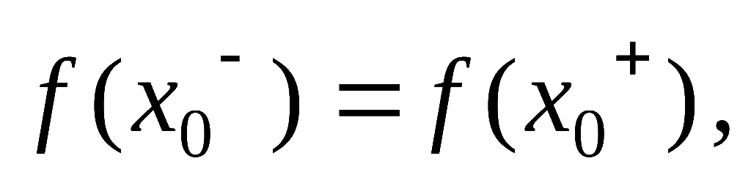

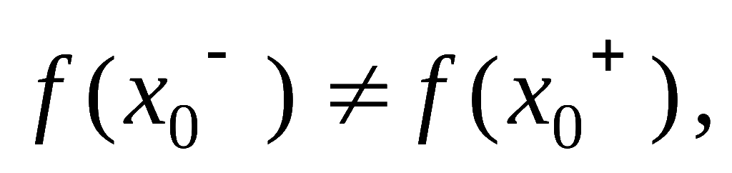
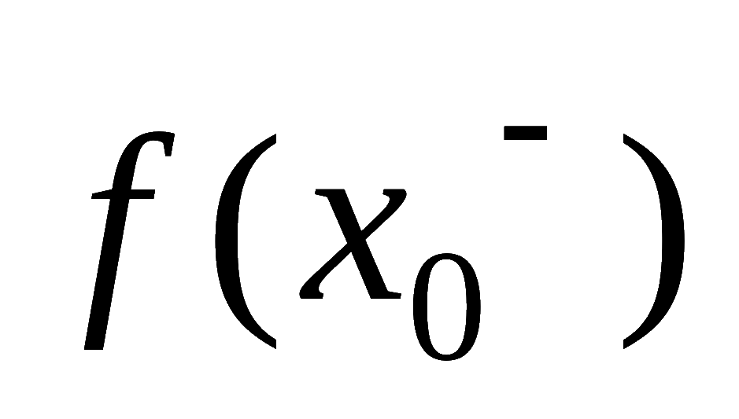
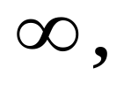
间断点分类:
第一类间断点:
及
均存在 ,
若
称
为可去间断点 .
若
称
为跳跃间断点 .
第二类间断点:
及
中至少一个不存在 ,
若其中有一个为
称
为无穷间断点 .
若其中有一个为振荡 ,
称
为振荡间断点 .
机动 目录 上页 下页 返回 结束

Slide 11


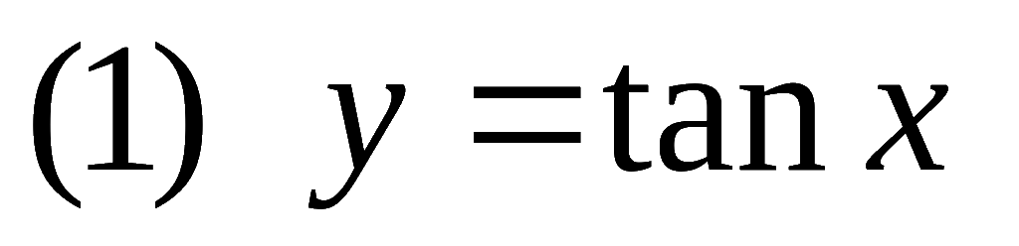
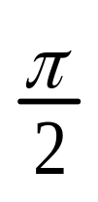



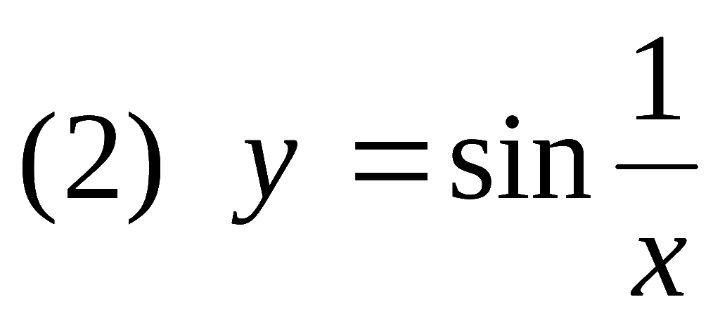
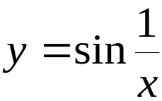
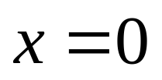
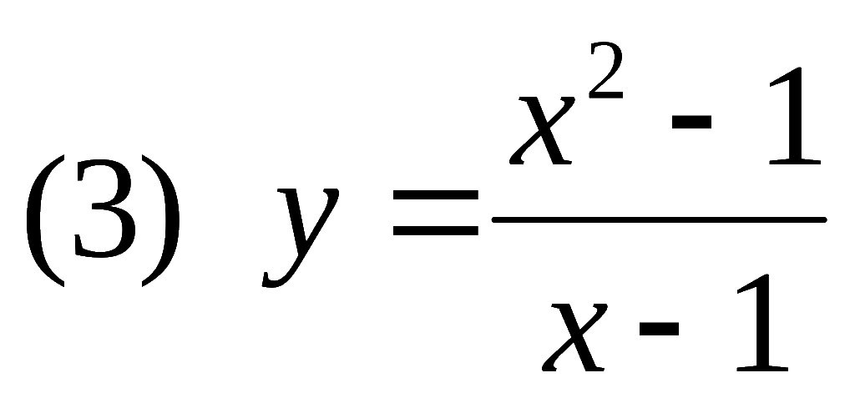

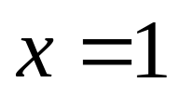



例如:
为其无穷间断点 .
为其振荡间断点 .
为可去间断点 .
机动 目录 上页 下页 返回 结束

Slide 12
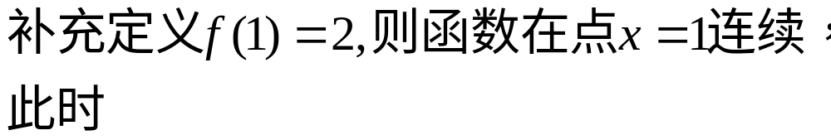
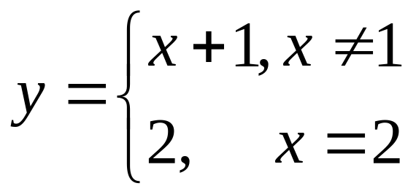

Slide 13
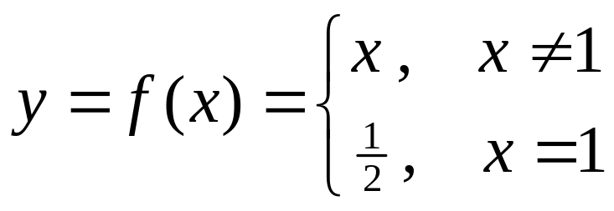


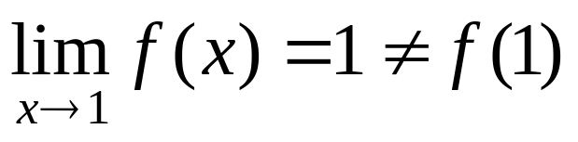



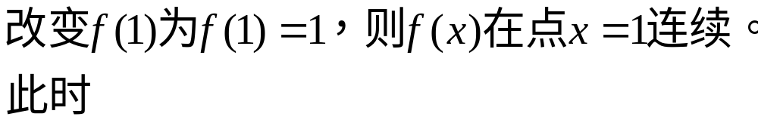
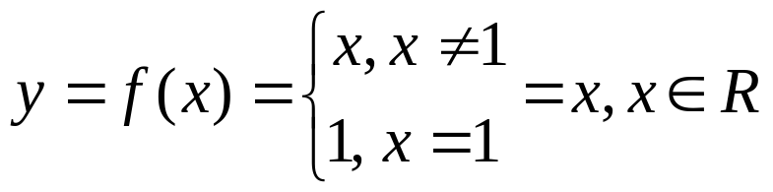

(4)
显然
为其可去间断点 .
机动 目录 上页 下页 返回 结束

Slide 14
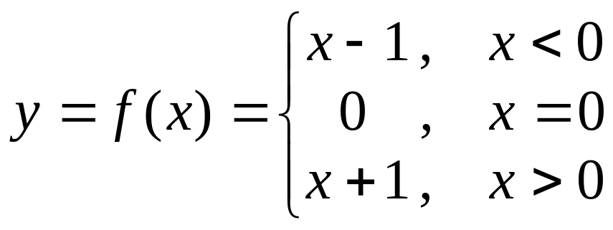
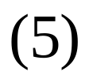
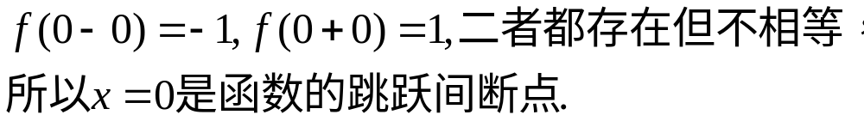

Slide 15
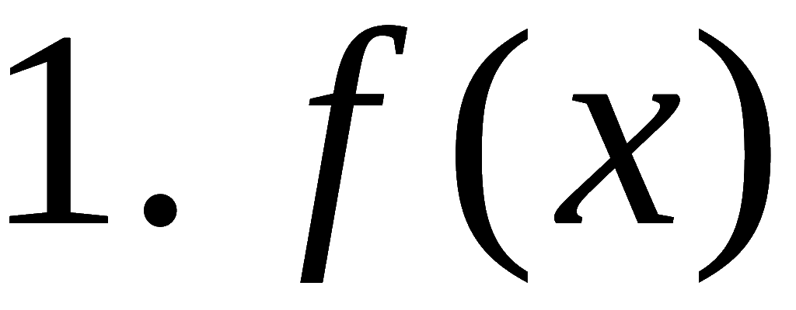





内容小结
在点
连续的等价形式
左连续
右连续
在点
间断的类型
可去间断点
第一类间断点
左右极限都存在
跳跃间断点
无穷间断点
左右极限至少有一个不存在
第二类间断点
振荡间断点
机动 目录 上页 下页 返回 结束

Slide 16








思考与练习
1. 讨论函数
间断点的类型.
答案: x = 1 是第一类可去间断点 ,
x = 2 是第二类无穷间断点 .
机动 目录 上页 下页 返回 结束

Slide 17















2 确定函数
间断点的类型.
解: 间断点
为无穷间断点;
故
为跳跃间断点.
机动 目录 上页 下页 返回 结束

Slide 18


